Slide 1
Frisa S.A

Slide 2
Informacion laboral
Somos una empresa con más de 50 años de experiencia en la industria avícola, con operaciones en Guatemala, El Salvador y El Caribe.
Producimos y comercializamos productos cárnicos de pollo a través de nuestra marca comercial Pio-Lindo de la cual se derivan diferentes líneas de productos como:
- Pollo Fresco
- Pollo Congelado
- Especialidades frescas y congeladas

Slide 3
Organización
Grupo PAF
Inicia operaciones en 1958 como una empresa familiar, actualmente es una corporación con presencia en Centroamérica y El Caribe. Su objetivo es brindar a través de sus unidades de negocio alimentos para consumo humano y alimentos balanceados para animales que cumplan con los más altos estándares de calidad, aportando de esta forma a la nutrición en la región y al desarrollo de las comunidades a través de generación de empleo.

Slide 4
DIRECCION
Oficinas Centrales: Calzada Aguilar Batres 35-35 Zona 12.

Slide 5
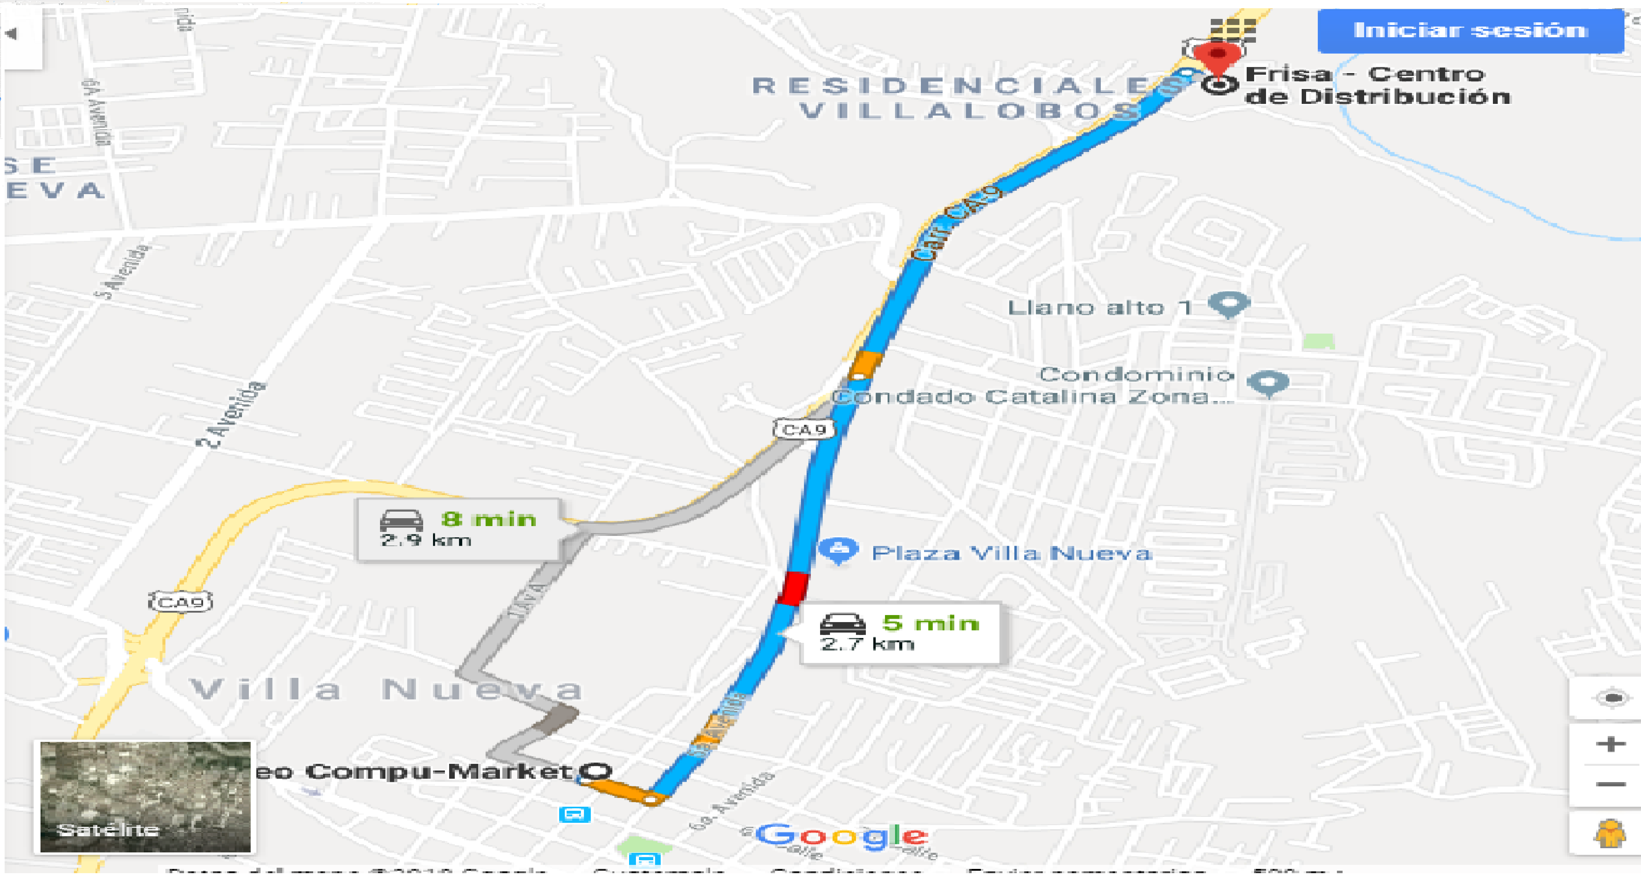
Mapa

Slide 6
Nombre: Jairo Borrayo
Grado: 5to Bachillerato en computación con orientación científica

